Slide 1
MARATONA ZG
TIME 10

Slide 2
Etapas
Extrair dados
Conectar as fontes dos convênios e ler os arquivos
Salvar os arquivos no Drive
Importar arquivos e colocar no banco
Processar dados
Comparar arquivos do convênio com as guias
Exibir inconsistências
Colocar indicadores da extração no dashboard

Slide 3
Tecnologias
APIFY
Integromat
PostgreSQL
GraphQL
Angular
Node

Slide 4
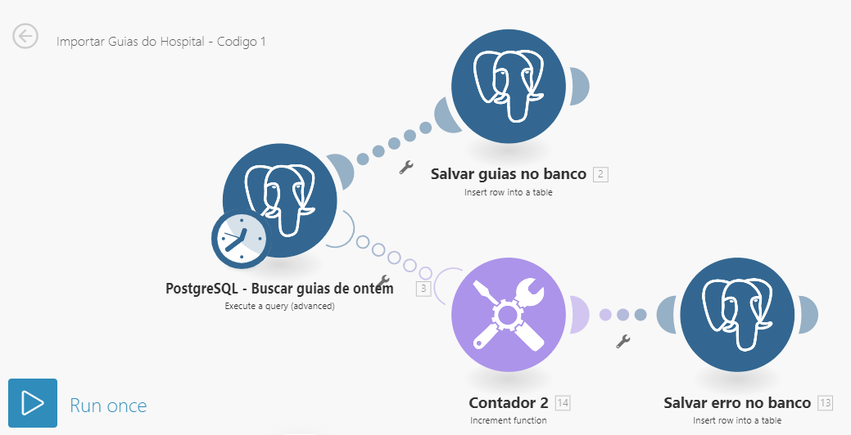
Extração - Guias

Slide 5
Extração - XML

Slide 6
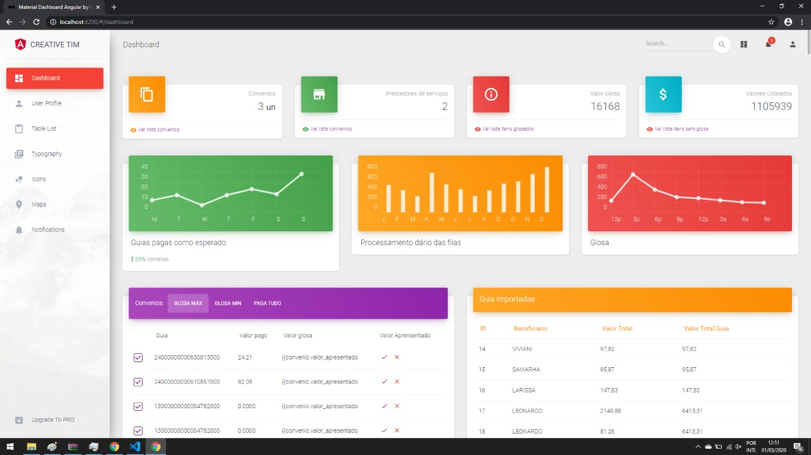
Exibição

